Slide 1

Facebook 照片缓存分析
Qi Huang 黄琦, Ken Birman, Robbert van Renesse (康奈尔),
Wyatt Lloyd (普林斯顿, Facebook),
Sanjeev Kumar, Harry C. Li (Facebook)

Slide 2
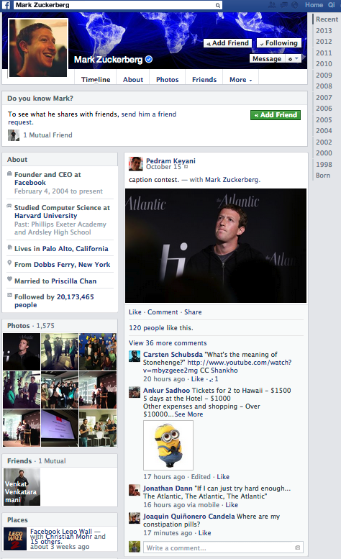

2500 亿* 照片 @ Facebook
头像
多级缓存
新闻
Full-stack
分析
相册
后台存储
* Internet.org, 2013年9月

Slide 3
我们的发现（预览）
现有Stack的性能
浏览器缓存非常重要 ( 负担了 65+% 的访问 )
照片的访问频度分布每层都在变化
改进的的机会
更优秀的缓存算法可以显著地提升命中率(S4LRU)
协同缓存值得一试 (Collaborative distributed cache)

Slide 4


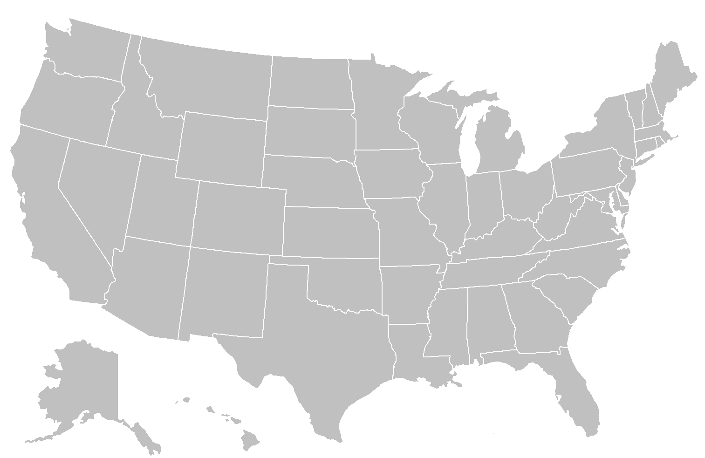
Facebook 照片服务Stack
用户

Slide 5
基于用户的 Browser Cache
用户
Browser
Cache
本地访问

Slide 6
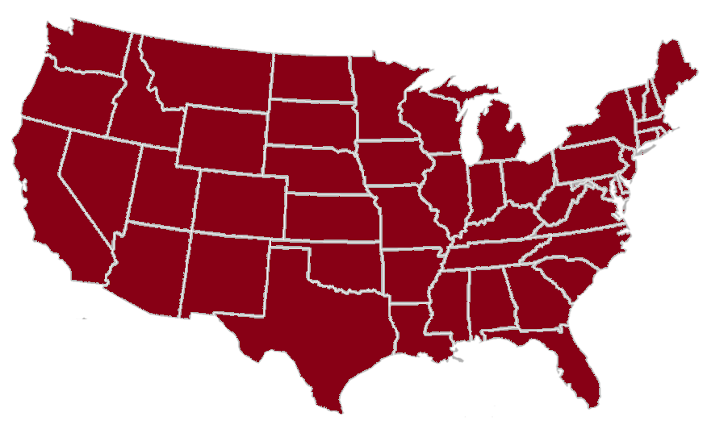
基于用户的 Browser Cache
用户
Browser
Cache
(上百万)

Slide 7
Stack 路由选择
用户
Facebook Stack
Browser
Cache
多级缓存
存储后台
(上百万)
Akamai
内容分发网络
(CDN)
关注点：Facebook stack

Slide 8
地域分布的 Edge Cache (FIFO)
用户
PoP
Browser
Cache
Edge
Cache
(上百万)
(数十个)

Slide 9
地域分布的 Edge Cache (FIFO)
用户
PoP
Browser
Cache
Edge
Cache
(上百万)
(数十个)
目标
降低 cross-country 访问延迟
降低数据中心的带宽消耗

Slide 10
地域分布的 Edge Cache (FIFO)
用户
PoP
Browser
Cache
Edge
Cache
(上百万)
(数十个)

Slide 11
地域分布的 Edge Cache (FIFO)
用户
PoP
Browser
Cache
Edge
Cache
(上百万)
(数十个)

Slide 12
全局 Origin Cache (FIFO)
用户
PoP
数据中心
Browser
Cache
Edge
Cache
Origin
Cache
(上百万)
(数十个)
(四个)

Slide 13
全局 Origin Cache (FIFO)
用户
PoP
数据中心
Browser
Cache
Edge
Cache
Origin
Cache
(上百万)
(数十个)
(四个)
目标
最小化 I/O-bound 操作

Slide 14
全局 Origin Cache (FIFO)
用户
PoP
数据中心
Browser
Cache
Edge
Cache
Origin
Cache
(上百万)
(数十个)
(四个)
哈希(url)

Slide 15
全局 Origin Cache (FIFO)
用户
PoP
数据中心
Browser
Cache
Edge
Cache
Origin
Cache
(上百万)
(数十个)
(四个)

Slide 16
Haystack 存储后台
用户
PoP
数据中心
Browser
Cache
Edge
Cache
Origin
Cache
Backend (Haystack)
(上百万)
(数十个)
(四个)

Slide 17
我们如何采集数据?

Slide 18
数据采集
用户
PoP
数据中心
检测范围
Browser
Cache
Edge
Cache
Origin
Cache
Backend (Haystack)
(Object-based 采样)
Request-based: 采集 X% 的请求
Object-based: 采集针对 X% object 的请求

Slide 19
如何采样 Power-law
Object rank

Slide 20
如何采样 Power-law
Req-based
Object rank
Req-based: 偏向热门内容, 导致分析出的缓存性能虚高

Slide 21
如何采样 Power-law
Object-based
Object rank
Object-based: 即使不热门的内容也可以被采样覆盖到

Slide 22
如何采样 Power-law
Object-based
Object rank
Object-based: 即使不热门的内容也可以被采样覆盖到

Slide 23
数据采集
用户
PoP
数据中心
检测范围
Browser
Cache
Edge
Cache
Origin
Cache
Backend (Haystack)
R
Resizer
1.4M 照片, 采集每个照片的全部访问
2.6M 照片文件,采集每个照片的全部访问
77.2M reqs
(Desktop)
12.3M
Browsers
12.3K
Servers

Slide 24
分析
缓存的访问负载效果 (traffic sheltering)
照片的访问频度分布 (popularity distribution)
缓存大小、算法、协作 (collaborative Edge)
文章中
  照片的时间属性对系统性能的影响
  照片拥有人的社交属性对系统性能的影响
  照片请求访问的路由分析

Slide 25
负载效果
用户
PoP
数据中心
Browser
Cache
Edge
Cache
Origin
Cache
Backend (Haystack)
R
77.2M
26.6M
65.5%
11.2M
58.0%
7.6M
31.8%
负载分布
65.5%
20.0%
4.6%
9.9%

Slide 26
照片的访问频度分布和对系统的影响

Slide 27
访问频度分布
2%
Browser 符合 power-law 分布

Slide 28
访问频度分布
“火爆 Viral” 的照片在 Edge 上依然访问量巨大

Slide 29
访问频度分布
分布斜率 (Skewness) 在经过多极缓存后会减少

Slide 30
访问频度分布
Backend 符合 stretched exponential 分布

Slide 31
绝对访问频度
存储/缓存的设计取决于部署的层次位置

Slide 32
访问频度分布对缓存的影响
High
M
Low
Lowest
每个类别包括 25% 访问

Slide 33
访问频度分布对缓存的影响
Browser 的访问负载逐渐减少

Slide 34
访问频度分布对缓存的影响
22~23%
7.8%
Edge 除 ”lowest” 组外负载稳定

Slide 35
访问频度分布对缓存的影响
9.3%
Origin 对 “low” 组的贡献最多

Slide 36
访问频度分布对缓存的影响
70% Haystack
Backend 服务长尾

Slide 37
我们如何能够提升缓存性能?

Slide 38
模拟
重放采集数据 (25% 用来预热缓存)
估算当前缓存大小
分析两种命中率 (object-wise, byte-wise)

Slide 39
Edge Cache ＋ 缓存空间
59%
选择 San Jose edge (高访问量, 中值命中率)

Slide 40
Edge Cache ＋ 缓存空间
68%
65%
59%
“x” 代表当前缓存尺寸 (59% 命中率)

Slide 41
Edge Cache ＋ 缓存空间
无限缓存
68%
65%
59%
“无限” 命中率需要 45x 当前缓存尺寸

Slide 42
Edge Cache ＋ 缓存算法
无限缓存
LRU 和 LFU 仅比 FIFO 提高少许

Slide 43
S4LRU
Cache Space
L3
More Recent
L2
L1
L0

Slide 44
S4LRU
Cache Space
L3
More Recent
L2
L1
L0
Missed Object

Slide 45
S4LRU
Cache Space
L3
Hit
More Recent
L2
L1
L0

Slide 46
S4LRU
Cache Space
L3
Evict
More Recent
L2
L1
L0

Slide 47
Edge Cache ＋ 缓存算法
无限缓存
68%
59%
1/3x
S4LRU 提升最大

Slide 48
Edge Cache ＋ 缓存算法
无限缓存
Clairvoyant (Bélády) 意味着还有大量的提升空间

Slide 49
Origin Cache
无限缓存
14%
S4LRU 对于Origin 的效用超过 Edge

Slide 50
该缓存那种照片
Recency & frequency 导致了 S4LRU 的有效性
照片的年龄、社会属性也会影响性能么?

Slide 51
照片年龄
年轻的照片更加热门，曲线符合 Pareto 分布

Slide 52
照片的社交网络
更多的朋友/followers 给每张照片带来更多的访问

Slide 53
Edge 协作式缓存

Slide 54
Edge 的地域覆盖范围
缓存工作集较小

Slide 55
Edge 的地域覆盖范围
9个高访问量 Edges

Slide 56
Edge 的地域覆盖范围
客户访问最终由本地 Edge 服务么?

Slide 57
Edge 的地域覆盖范围
Atlanta

Slide 58
Edge 的地域覆盖范围
Atlanta 80% 的访问由远程 Edges 服务的
5% NYC
10% Chicago
5% California
35% D.C.
Atlanta
20% local
5% Dallas
20% Miami

Slide 59
Edge 的地域覆盖范围
全局范围内也存在大量的远程访问
NYC
35% local
Chicago
60% local
Atlanta
20% local
LA
18% local
Miami
35% local
Dallas
50% local

Slide 60
Edge 的地域覆盖范围
缓存工作集被放大了

Slide 61
协作式 Edge

Slide 62
协作式 Edge
“Independent 独立” 情况下所有 Edges 的命中率

Slide 63
协作式 Edge
18%
Collaborative
“Collaborative 协作式” Edge 能提高 18% 的命中率

Slide 64
相关工作
存储系统分析
BSD file system (SOSP ’85), Sprite ( SOSP ’91), NT (SOSP ’99),
NetApp (SOSP ’11), iBench (SOSP ’11)
内容分发分析
Cooperative caching (SOSP ’99), CDN vs. P2P (OSDI ’02),
P2P (SOSP ’03), CoralCDN (NSDI ’10), Flash crowds (IMC ’11)
Web 访问模式分析
Zipfian (INFOCOM ’00), Flash crowds (WWW ’02),
Modern web traffic (IMC ’11)

Slide 65
结语与贡献
量化了现有 stack 内缓存的性能
量化了各层缓存间照片访问频度分布的改变
Recency, frequency, age, social factors 都会影响缓存策略
指出了协作式缓存的潜在作用

